Slide 1
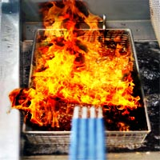
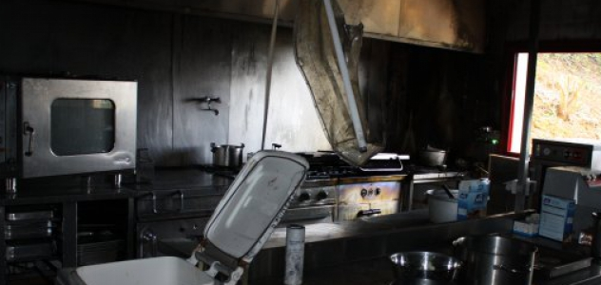
Protection contre les incendies
Cardinaux yan

Slide 2
Dans environ 18 % des cas, des incendies peuvent se propager dans les cuisines et l’entrepôt d’un établissement publique
Pour qu’un incendie se déclare,
les trois conditions suivantes doivent être réunies :

Slide 3
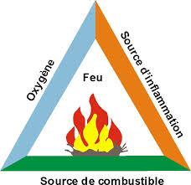
1. Une matière combustible
2. De l’oxygène
3. De la chaleur / de l’énergie d’inflammation
Si l’un de ces éléments manque,
il n’y a pas de feu

Slide 4
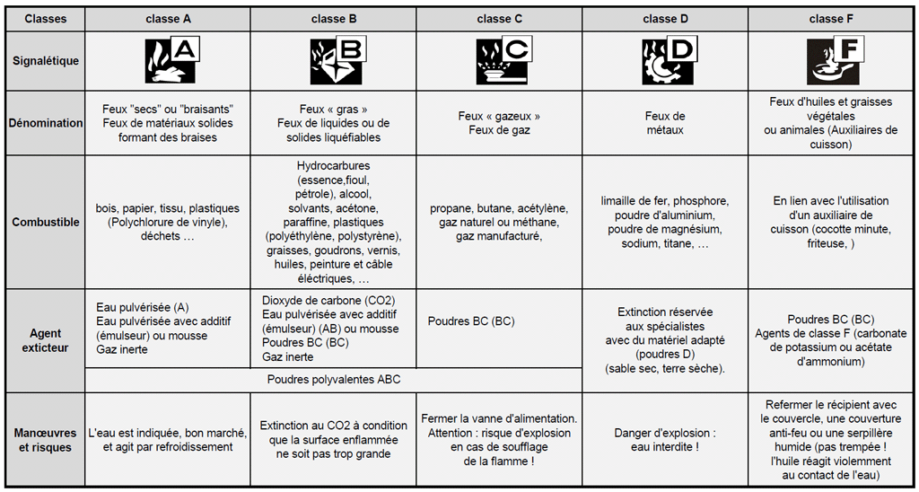
Les classes de feu

Slide 5
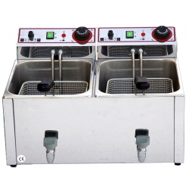
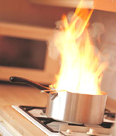
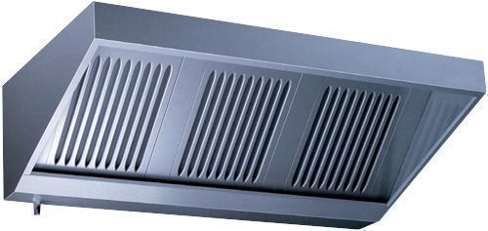
Quelles sont les sources de danger en cuisine ?
Friteuses / Fourneaux à gaz
Poêles ou casseroles avec matières grasses chaudes
Graisses dans la hotte de ventilation

Slide 6
Quelles sont les moyens d’extinction ?
Les agents d’extinction sont des substances solides, liquides ou gazeuses propres à éteindre un incendie
L’eau reste la solution universelle.
Dans de nombreux cas, elle peut toutefois être remplacée par des agents d’extinction plus appropriés
A cet égard, il est à noter que les dégâts d’eau sont souvent plus importants que ceux causés par l’incendie lui- même
L’extinction peut être obtenue par la suppression de l’une des trois conditions nécessaires à la déclaration d’un incendie, à savoir le combustible, l’oxygène ou l’énergie d’inflammation

Slide 7
Moyens d’extinction

Slide 8
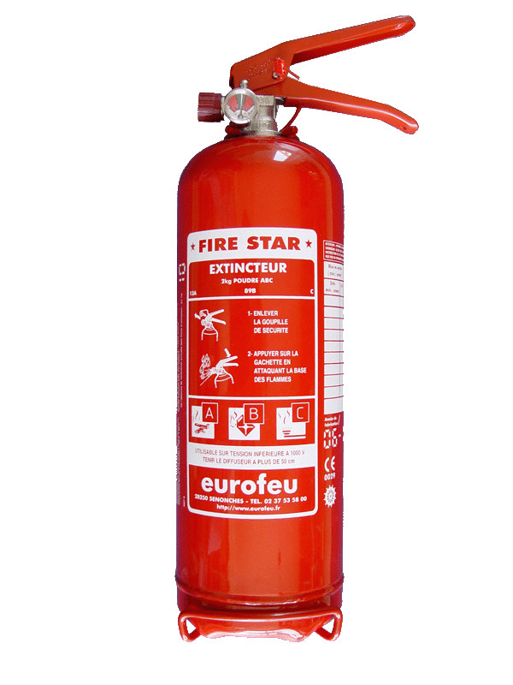
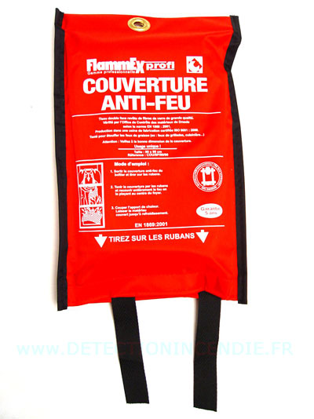
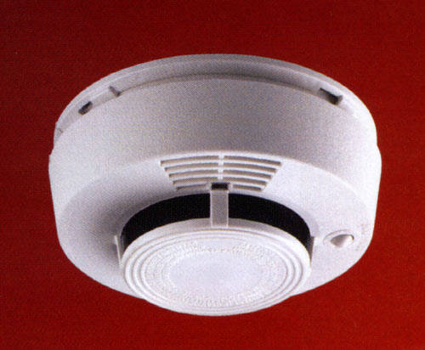
Quelles sont les mesures anti-feu en cuisine ?
Détecteurs de feu et de fumée
Extincteurs / Sprinkler
Couvertures anti-feu

